Slide 1
知识图谱补全任务
Knowledge Graph Completion Task
汇报人：刘奔
日期：2020.11.15

Slide 2
01
Introduction
02
Contextualized KGC
目录
03
Commonsense KGC
04
Few-Shot KGC
05
Summary and Outlook

Slide 3
1
Introduction

Slide 4
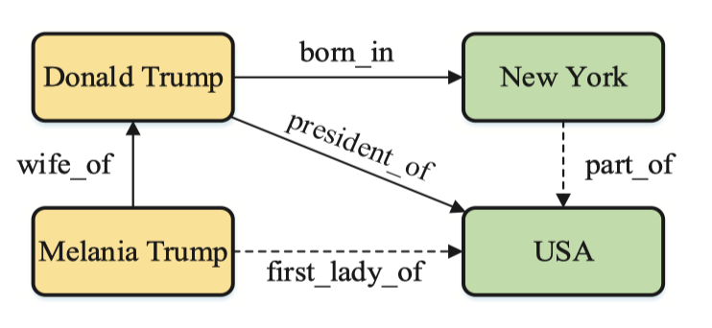
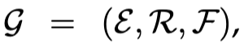
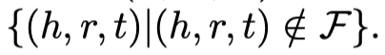
Introduction
1
知识图谱补全
Knowledge Graph Completion
任务描述：尽管现在有很多大型的知识库，但是它们都是不完整的，手工的去补全需要大量的人力，所以KGC任务被提出，用于向知识图谱中添加新的三元组。
定义：对于一个不完整的知识图谱 KGC任务就是去推断出可能存在的三元组
常用的评测数据集：FB15k-237，WN18RR，YAGO3-10
评测指标：MR、MRR、Hits@N（N=1, 3, 10)指预测排名小于N的三元组所占测试集的比例。
Knowledge Graph Completion

Slide 5
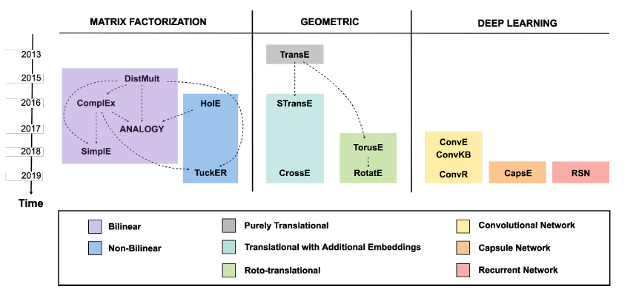
Introduction
1
知识图谱补全
Knowledge Graph Completion Methods
Embedding-based Ranking
Rule-based Reasoning
Knowledge Graph Completion
Path-based Reasoning
Meta Relational Learning
Embedding-based Methods

Slide 6
2
Contextualized KGC

Slide 7
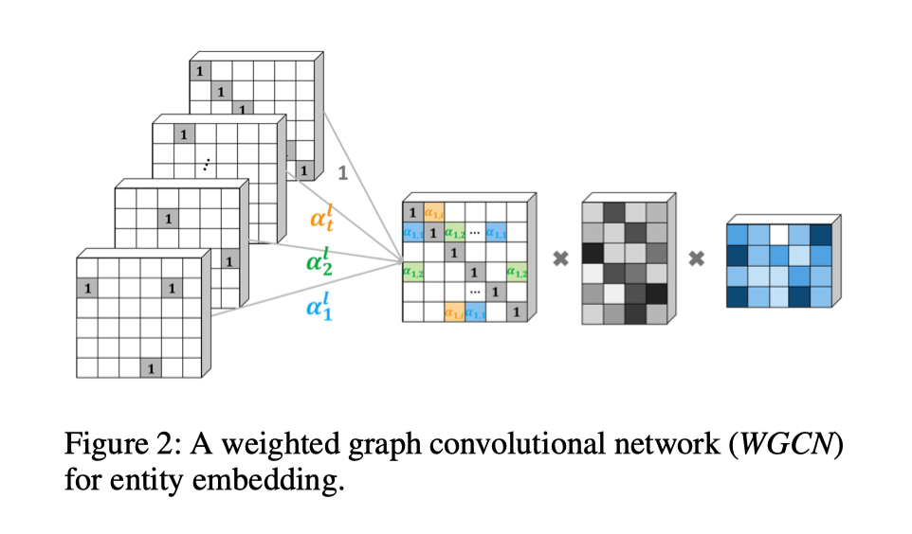
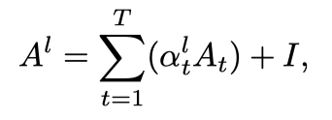
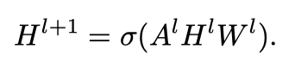
2
Contextualized KGC
GCN-Based Model
End-to-end Structure-Aware Convolutional Networks for Knowledge Base Completion(AAAI-19)
动机：
之前模型忽略了知识库的空间结构信息 并且是Transductive Learning。
GCN(Message Passing)在建模图数据的空间结构效果显著。
方法：
设计一个带有权重的GCN来编码图谱的空间结构信息，然后采用传统的KGE模型做解码器。

Slide 8
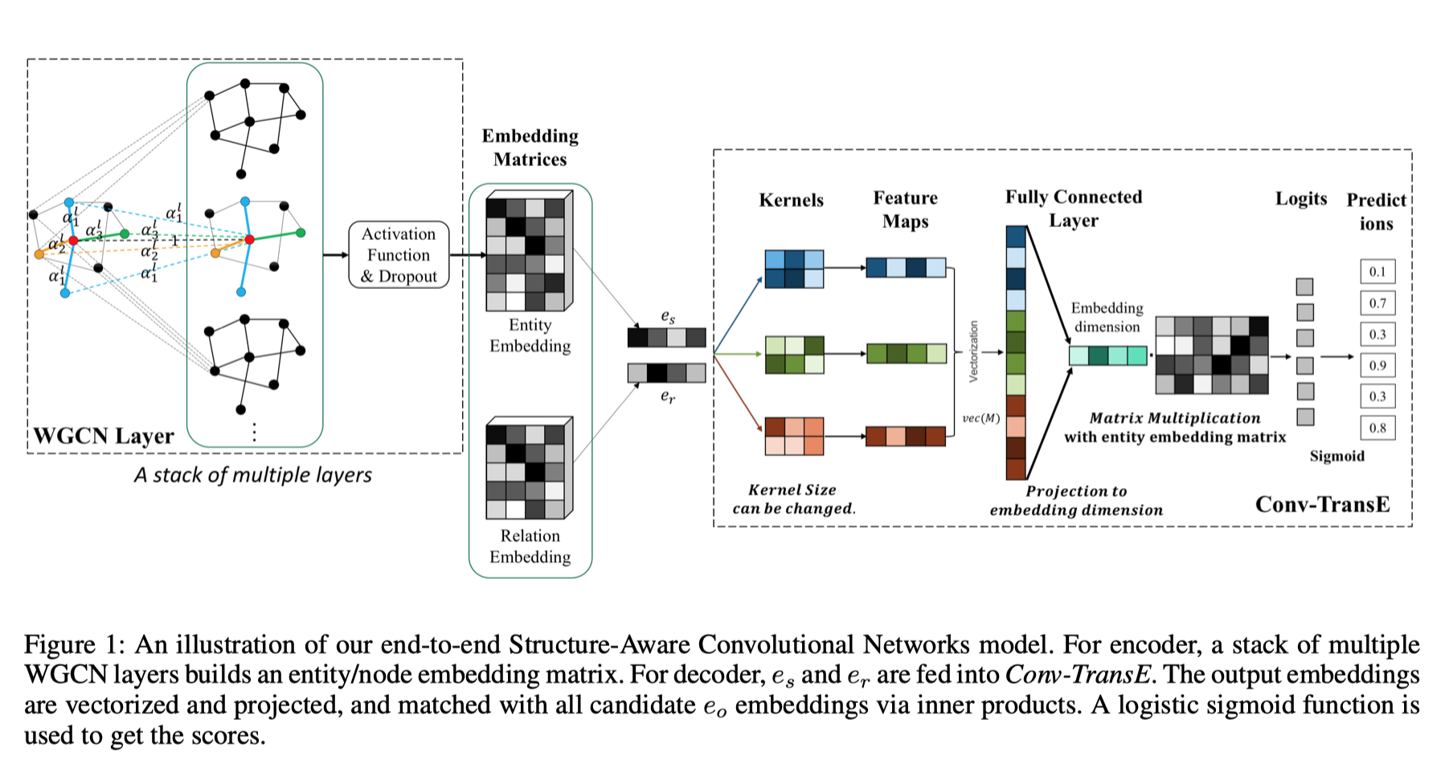
2
Contextualized KGC
GCN-Based Model
End-to-end Structure-Aware Convolutional Networks for Knowledge Base Completion(AAAI-19)

Slide 9
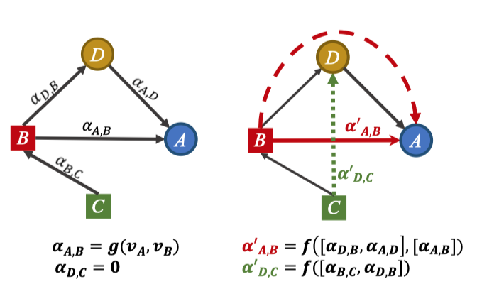
2
Contextualized KGC
GCN-Based Model
Multi-Hop Attention Graph Neural Networks(ICLR 2021)
动机：
以往的基于GCN的模型想要获取多跳节点的上下文信息一般是通过堆叠GCN的层数实现。
随着GCN的层数增加，很容易导致过平滑现象，实验结果表明GCN的层数一般是设置为2层。
Self-attention在GNN中取得SOTA的效果，但是它只对相连的节点计算attention，并没有考虑多跳的节点。
方法：
将相邻节点的attention scores进行扩散，相当于增加每层GCN的感受野。

Slide 10
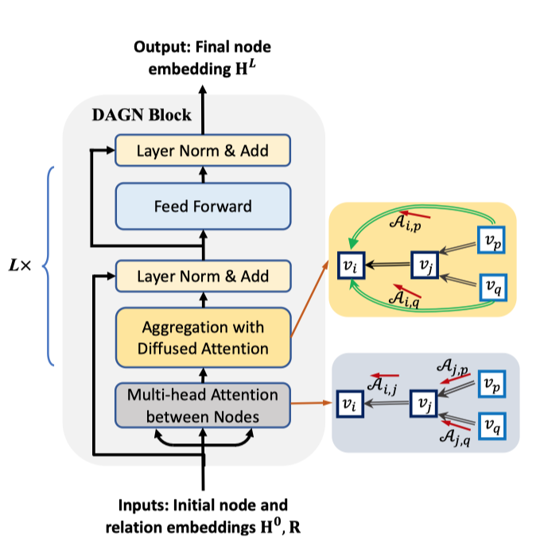
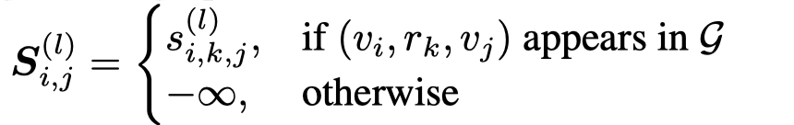
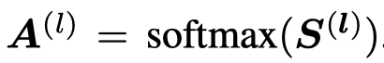
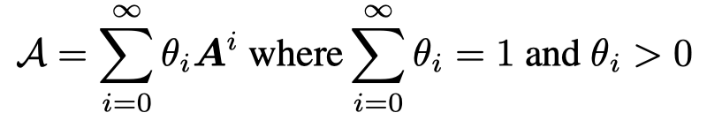
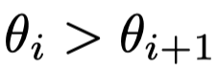
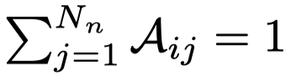
2
Contextualized KGC
GCN-Based Model
Multi-Hop Attention Graph Neural Networks(ICLR 2021)
Mutil-hop Attention Diffusion
Computes the attention scores on all edges
Attention Diffusion for Mutil-hop Neighbors

Slide 11
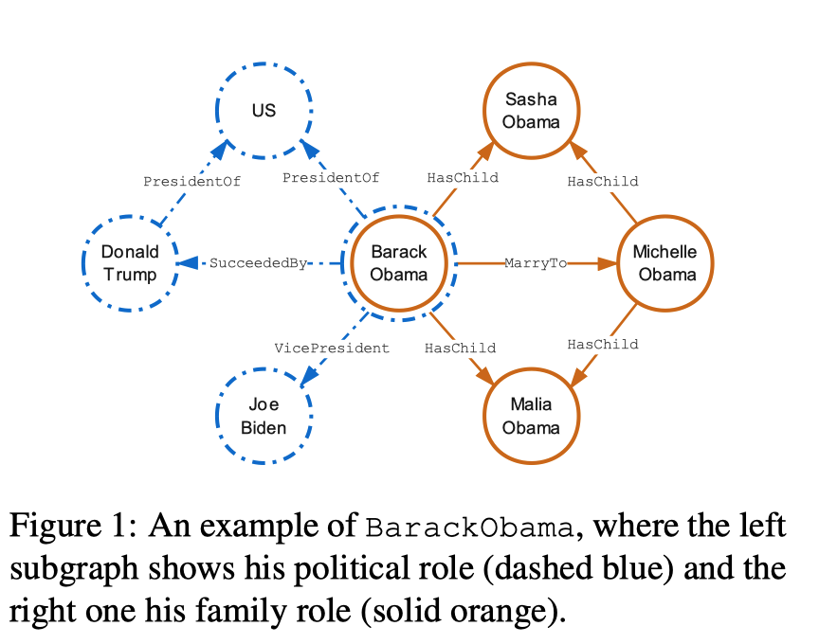
2
Contextualized KGC
Transformer-Based Model
CoKE: Contextualized Knowledge Graph Embedding
动机：
之前的模型学习到的是静态的Embedding，无视了实体和关系内在的上下文信息。实体和关系在不同的graph contexts表示出不同的属性。
方法：
CoKE将三元组作为一个序列，通过Transformer来进行编码获得他们的上下文表示。
该模型分别在两个任务link prediction和path query ansewer做评测，证明可以有效学习到三元组的边和图谱路径的信息。

Slide 12
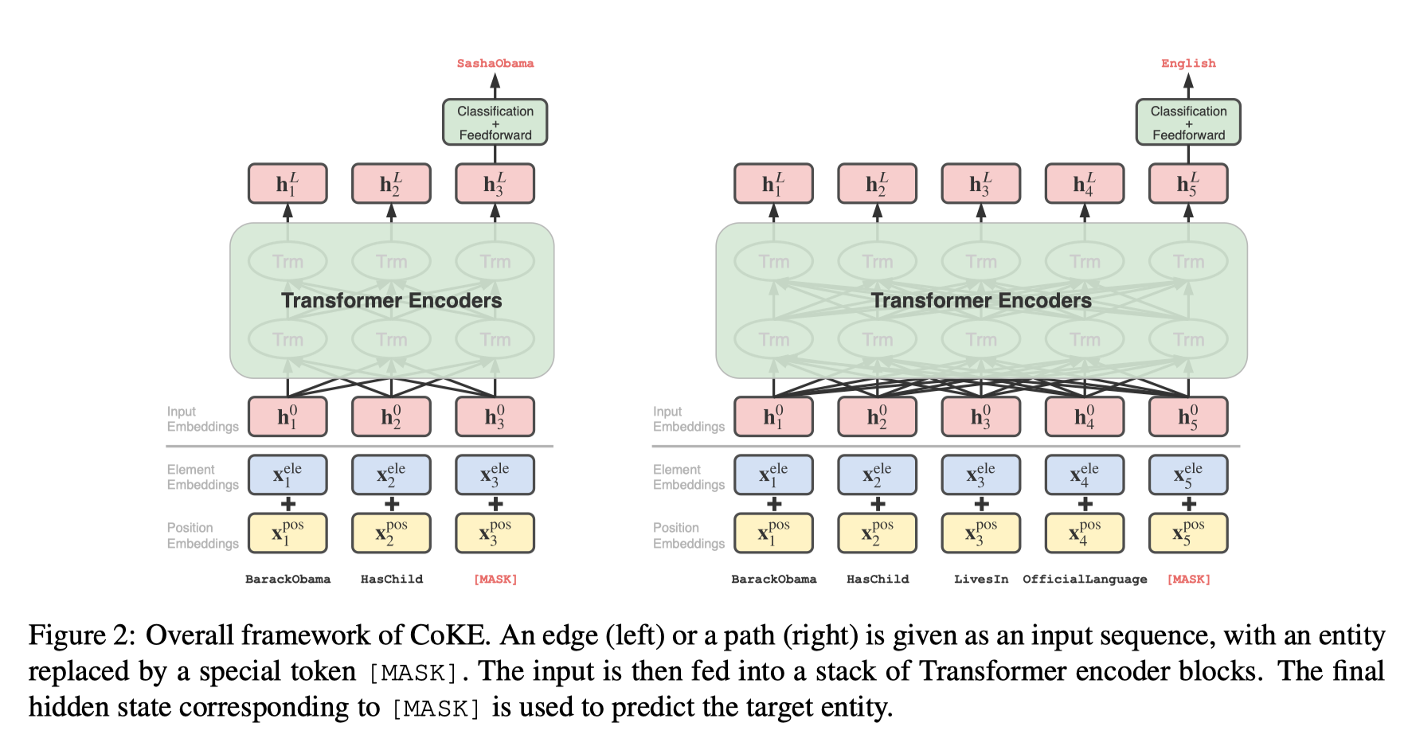
2
Contextualized KGC
Transformer-Based Model
CoKE: Contextualized Knowledge Graph Embedding

Slide 13
2
Contextualized KGC
Transformer-Based Model
HittER: Hierarchical Transformers for Knowledge Graph Embeddings
动机：
非GNN-based模型只是对单个三元组建模，没有考虑结构信息。
GNN-based 模型虽然能够encode图谱的结构信息，但是它相对于那些结构更简单的Context-independent模型效果提升并不是很明显，其实并不明确它能否有效编码结构信息。
方法：
Transformer被证明可以学习到relational knowledge从非结构化的文本数据中。
在Transformer中，每一个token都是通过self-attention从其他所有的token聚合信息，这和GNN(Message Passing)类似的。
设计了两个不同的Transformer blocks。其中，bottom block主要是对训练实体的邻域实体进行relation-dependent embedding；top block主要就是用来聚合这些graph context信息。

Slide 14
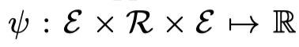
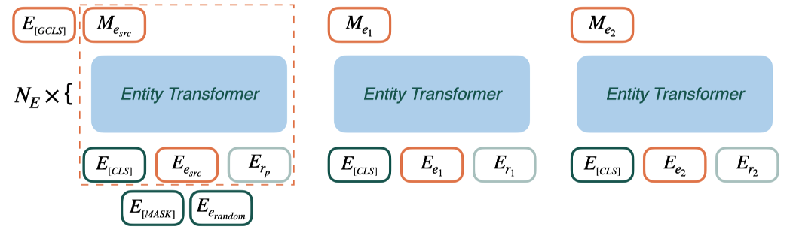
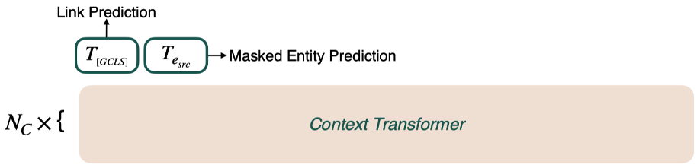
2
Contextualized KGC
Transformer-Based Model
HittER: Hierarchical Transformers for Knowledge Graph Embeddings
模型可以看作是
Bottom Transformer
Balanced Contextualization
将部分训练集中的source entity替换成具有特殊token的[MASK]，或者是其它任意实体。
将最后模型输出的结果用来恢复之前被mask的实体，解决过拟合现象。
Top Transformer

Slide 15
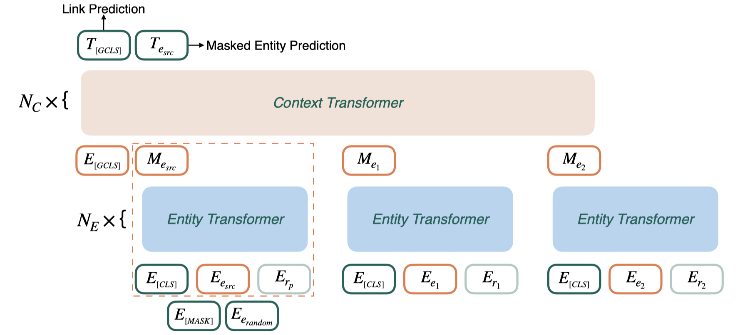
2
Contextualized KGC
Transformer-Based Model
HittER: Hierarchical Transformers for Knowledge Graph Embeddings

Slide 16
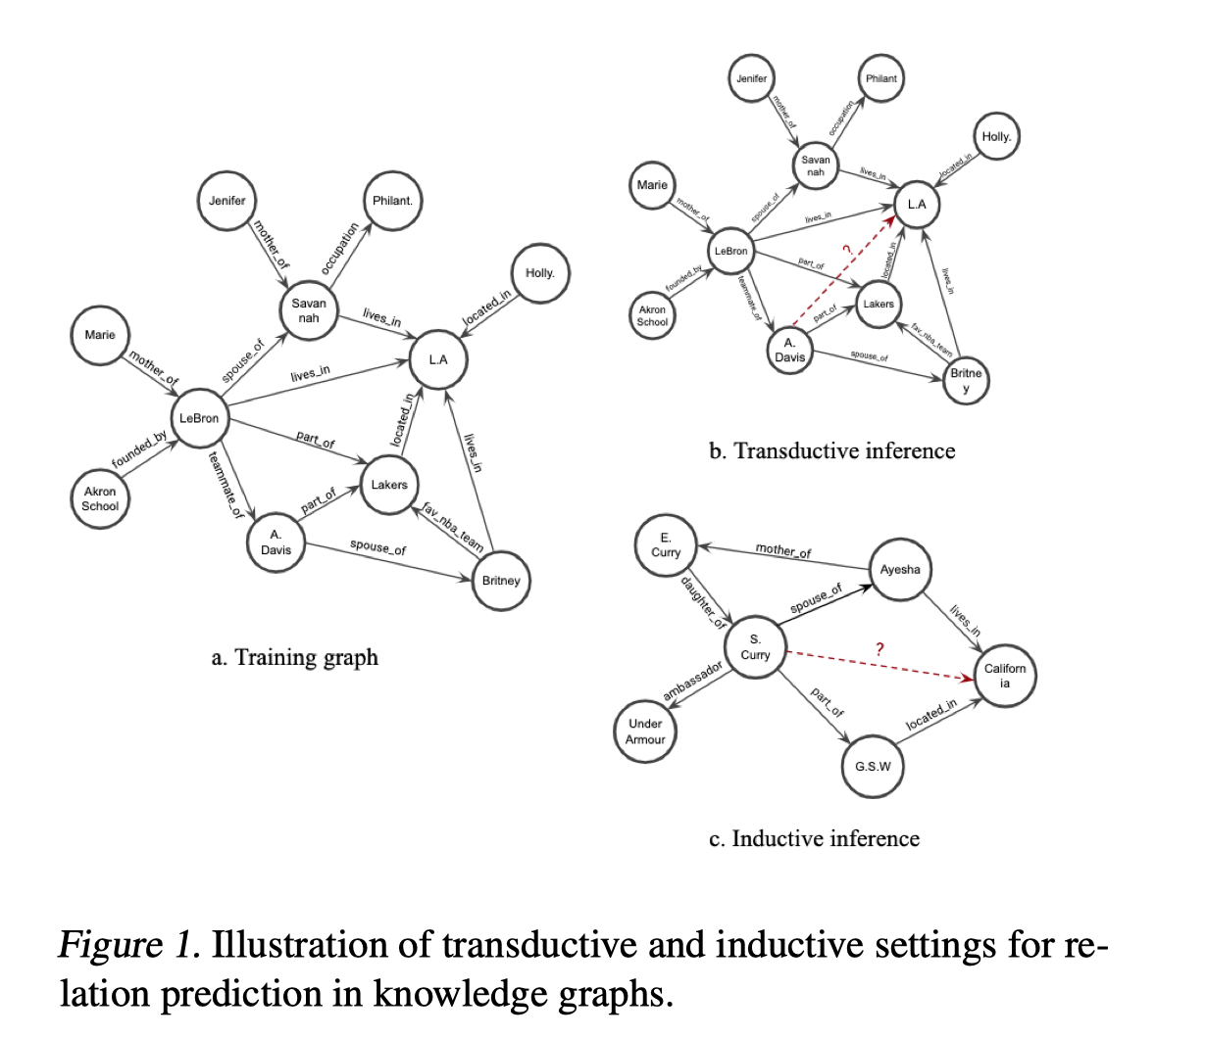
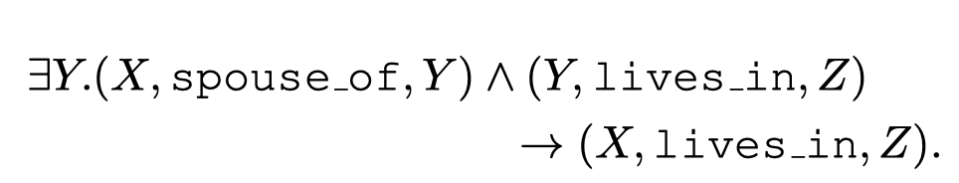
2
Contextualized KGC
Relation Prediction Model
Inductive Relation Prediction by Subgraph Reasoning(ICML 2020)
动机：
Embedding-based的方法没有显式的捕获知识图谱中的规则，并且这类方法需要对所有实体学习一个表示，仅仅局限于transductive的设定。
近期GNN-based的模型尽管是inductive的，但是需要学习实体的embedding，而不是着重于关系推理。
方法：
将关系推理看成是一个逻辑归纳的问题，如果模型可以捕获到规则信息，那么就可以对未见过的实体进行关系预测了。

Slide 17
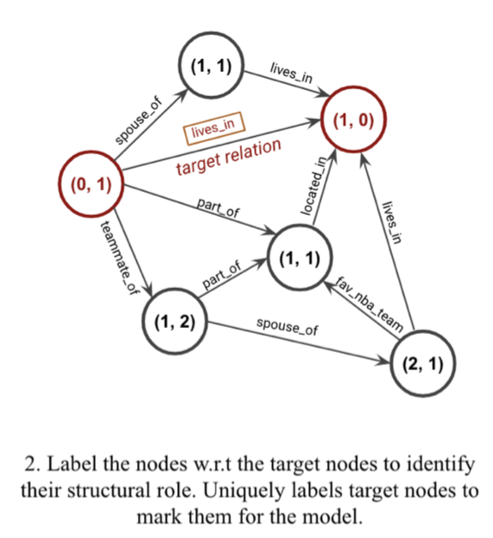
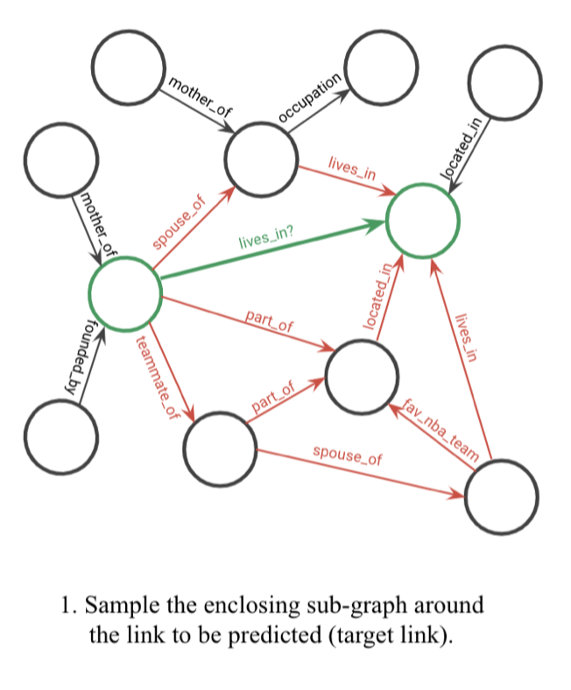
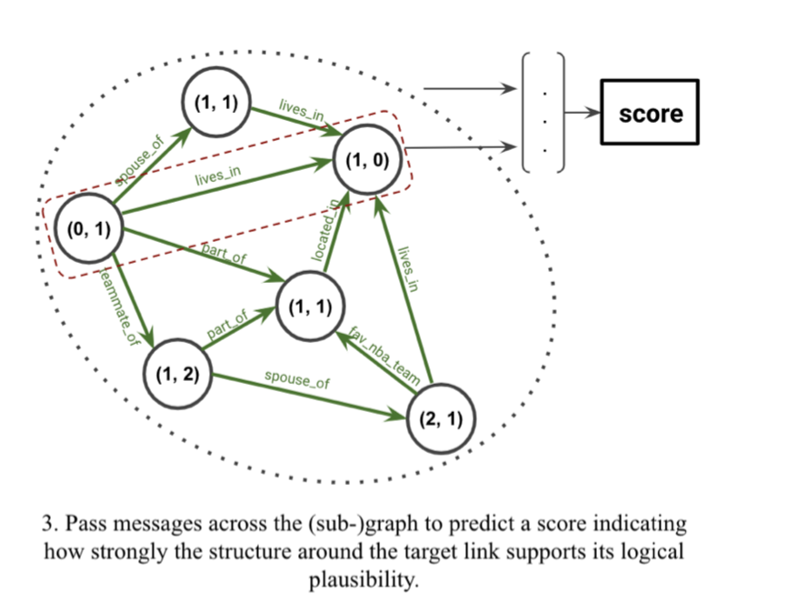
2
Contextualized KGC
Relation Prediction Model
Inductive Relation Prediction by Subgraph Reasoning(ICML 2020)
对于两个需要被预测关系的目标实体，它们之间的路径包含了被预测关系的信息。
subgraph extraction
分别采取两个实体的k-hop邻域，然后对二者求交集，然后去掉独立的点和与两个实体距离大于k的点，这样可以得到两个目标实体距离最长为k+1的所有路径作为子图。
Node labeling
通过度量每个节点和目标节点的距离对节点进行表示
GNN scoring
使用带有注意力的RGCN的方法在子图上进行消息传递，最终利用两个目标节点的表示，整个子图的表示，以及被预测关系的表示，进行得分计算，得分高的目标关系为预测关系。

Slide 18
2
Contextualized KGC
Relation Prediction Model
Entity Context and Relational Paths for Knowledge Graph Completion
动机：
Embedding-based model没有捕获头尾实体间的路径信息。
Path-based model旨在从头尾实体路径中建模通用的逻辑规则，但是有用的规则是非常稀少的，这制约了这类模型的性能。
方法：
Relational Context：通过一个edge-based message passing方式来获取实体周围的上下文信息。
Relational Paths: 考虑两个节点之间所有的路径信息。
Adaptively Integrating：通过一个Attention来适应性的结合Relation Context和Relational Paths。
PathCon表示context和path都是通过关系类型，所以该模型是inductive设定。

Slide 19
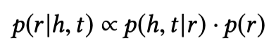
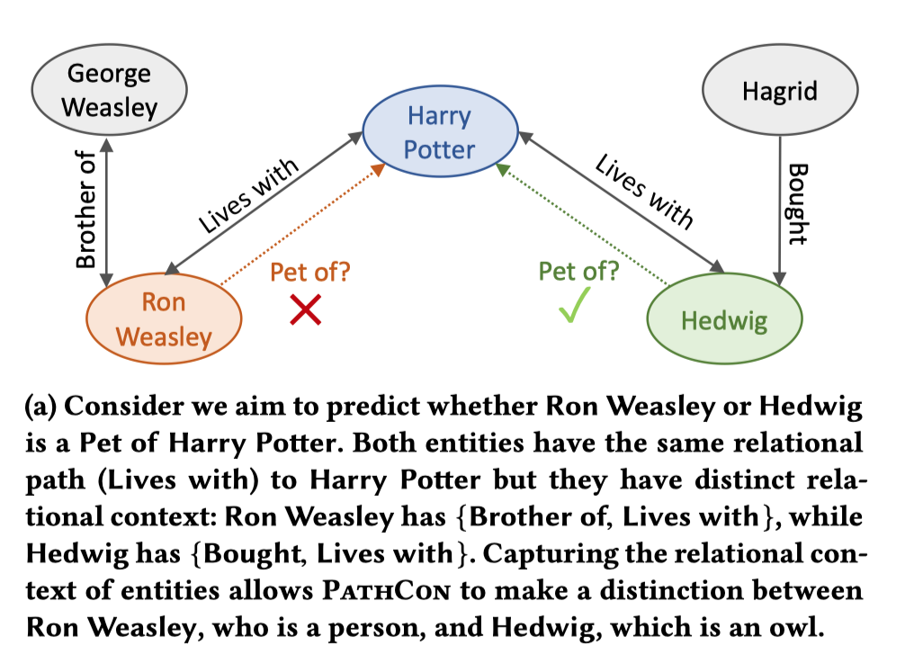
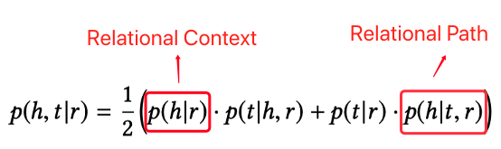
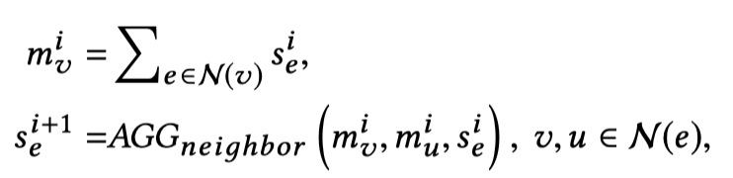
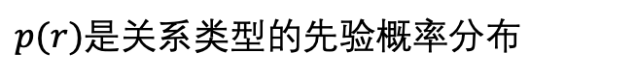
2
Contextualized KGC
Relation Prediction Model
Entity Context and Relational Paths for Knowledge Graph Completion
Problem Formulation
$p(r)$是关系类型的先验概率分布
Relational Context

Slide 20
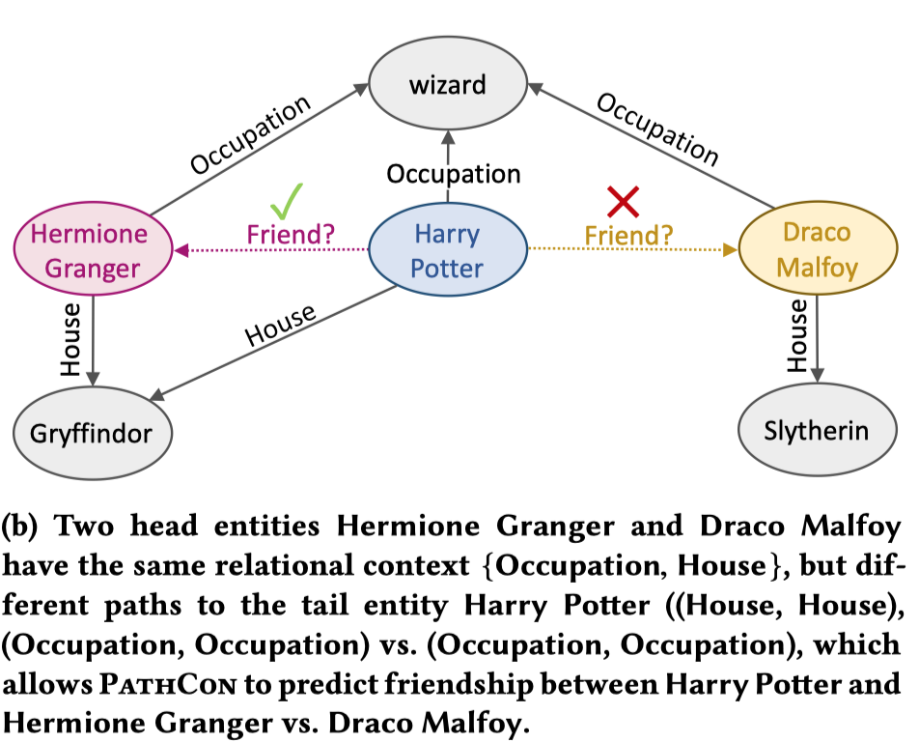
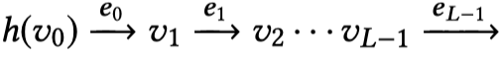
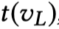
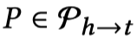
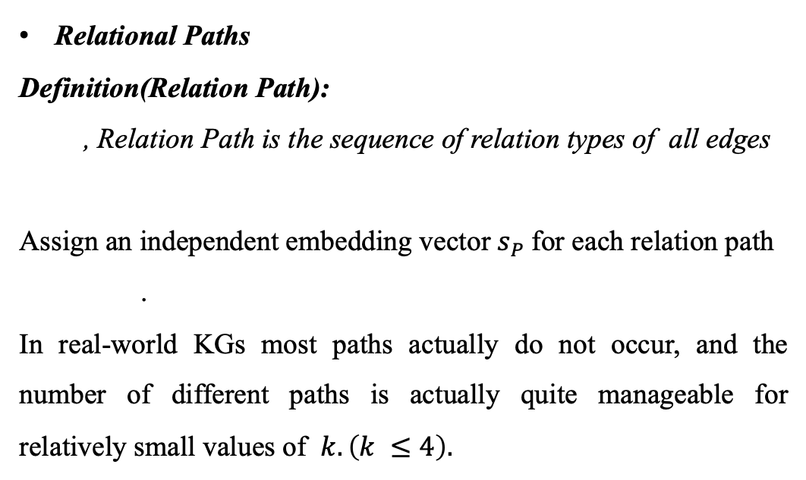
2
Contextualized KGC
Relation Prediction Model
Entity Context and Relational Paths for Knowledge Graph Completion
Relational Paths
Definition(Relation Path):
, Relation Path is the sequence of relation types of all edges
Assign an independent embedding vector $s_{P}$for each relation path
.
In real-world KGs most paths actually do not occur, and the number of different paths is actually quite manageable for relatively small values of $k. \left(k ≤4\right).$

Slide 21
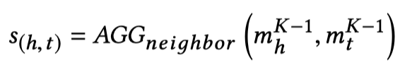
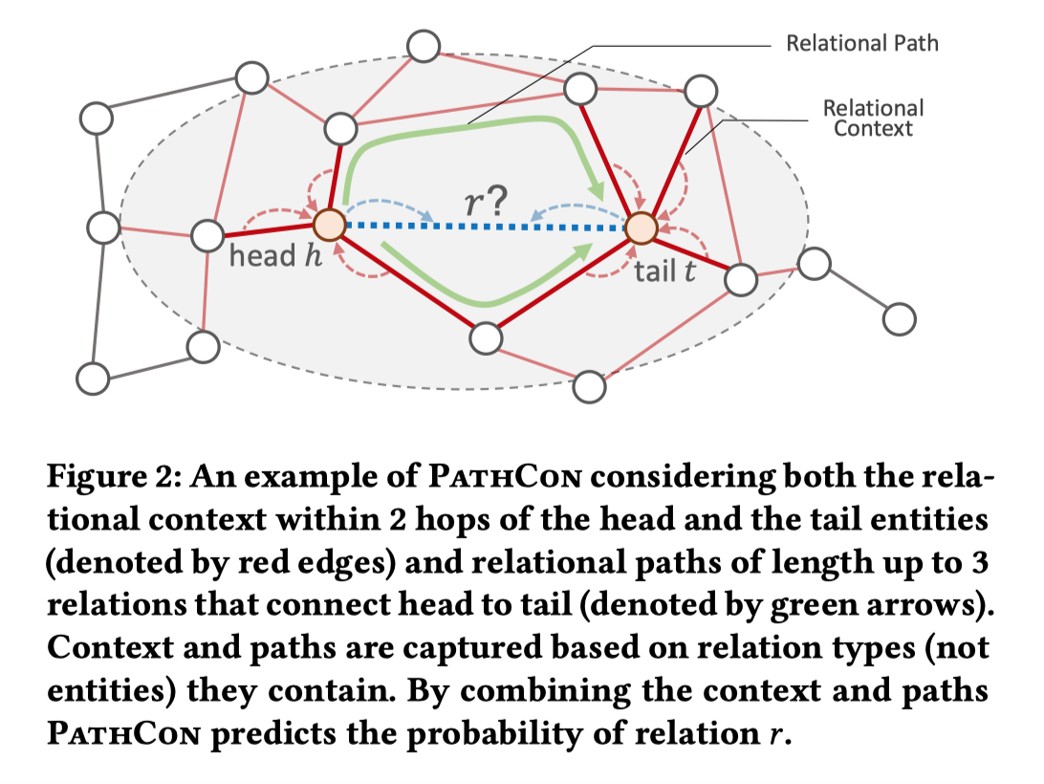
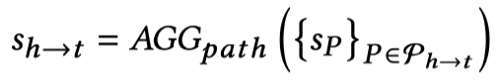
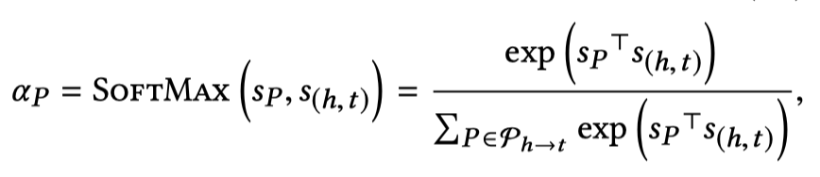
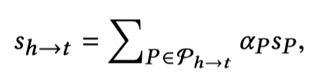
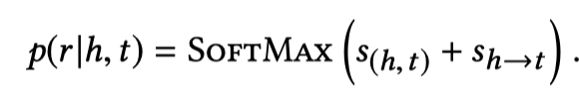
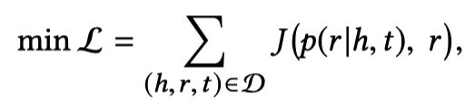
2
Contextualized KGC
Relation Prediction Model
Entity Context and Relational Paths for Knowledge Graph Completion
Combining Relational Contexts and Paths
Attention-based path aggregator

Slide 22
3
Commonsense KGC

Slide 23
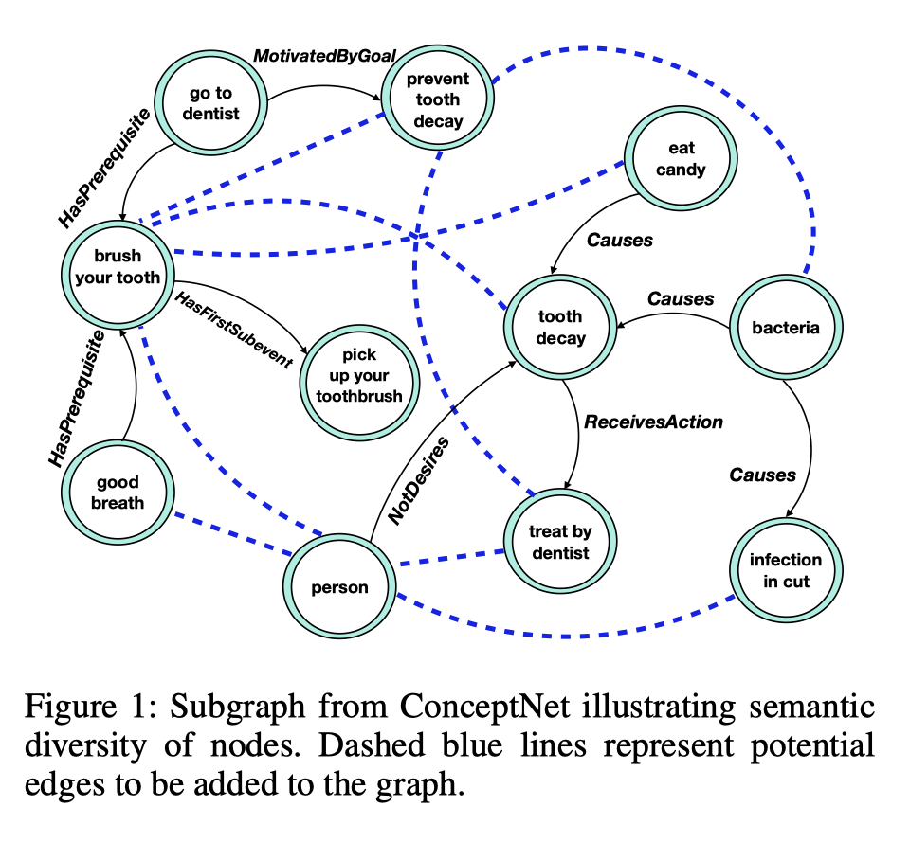
3
Commonsense KGC
Commonsense Graph
Commonsense Knowledge Base Completion with Structural and Semantic Context(AAAI 2020)
Commonsense Knowledge Graph：
ATOMIC、ConceptNet使用free-form text来表示实体，并且相比传统的知识库节点数量更庞大，同时也更稀疏
Commonsense KGC的核心挑战在于它的规模和稀疏性。
方法：
通过GCN和automatic graph densification来编码局部的图结构信息。
通过迁移学习使用预训练语言模型来获取上下文的的信息。

Slide 24
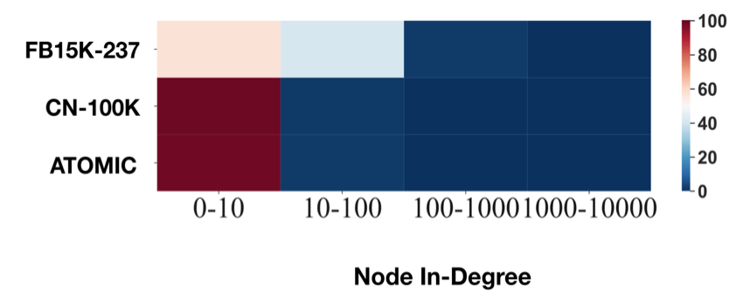
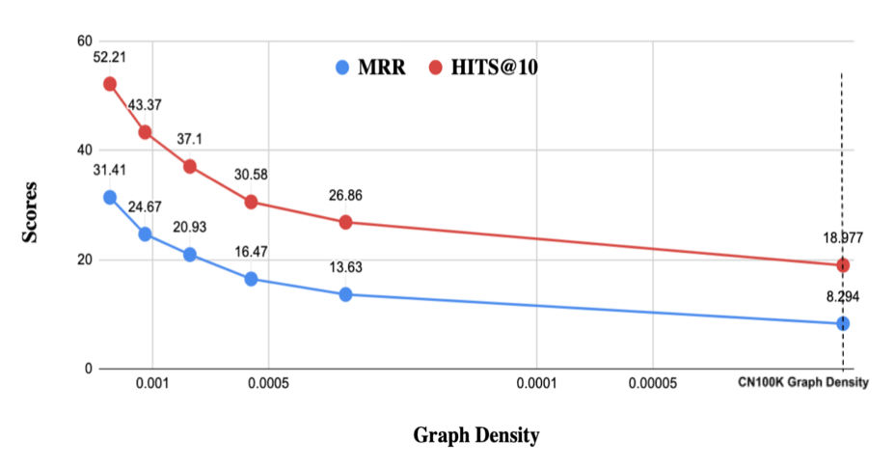
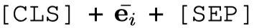
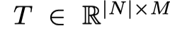
3
Commonsense KGC
Commonsense Graph
Commonsense Knowledge Base Completion with Structural and Semantic Context(AAAI 2020)
Transfer Learning from Text to Knowledge Graphs

Slide 25
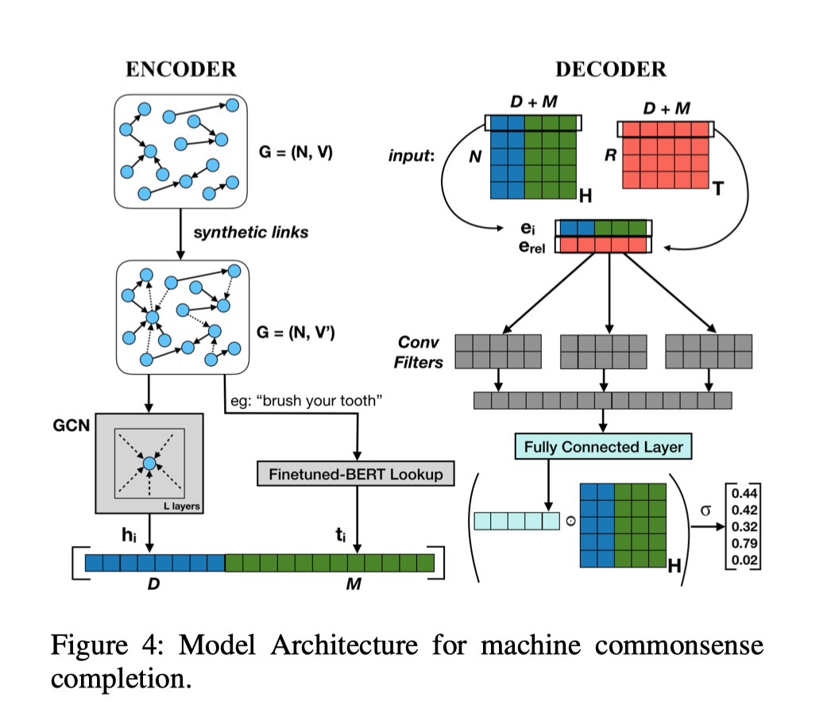
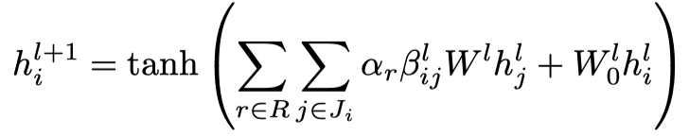


3
Commonsense KGC
Commonsense Graph
Commonsense Knowledge Base Completion with Structural and Semantic Context(AAAI 2020)
Learning from Graph Structure
Graph Densification
Use the fine-tuned BERT model described earlier to extract node representations and use these representations to compute the cosine similarity between all pair of nodes in the graph

Slide 26

3
Commonsense KGC
Commonsense Graph
Inductive Learning on Commonsense Knowledge Graph Completion
动机：
对于CKG来说，由于它的稀疏性很高，有一部分的实体是孤立于主要的图结构。如何获得这些孤立的实体的嵌入是一大挑战。
(Malaviya et al.2020)所提出的方法并不是最优的方法，一是因为它实体的初始embedding是有噪声的，二是对每个实体所聚合的邻域信息是不平衡的。
方法：
为了保证模型的inductive能力，模型直接从实体的描述来构建实体的初始嵌入
利用entity semantic和graph stuctural information

Slide 27





3
Commonsense KGC
Commonsense Graph
Inductive Learning on Commonsense Knowledge Graph Completion
Graph Encoder
Graph Densifier
(1)compute the pairwise cosine similarity using the output entity feature of our graph encoder, identify k nearest neighbors and add similarity edges.
(2)the number of added synthetic edges is node-dependent

Slide 28

3
Commonsense KGC
Commonsense Graph
Inductive Learning on Commonsense Knowledge Graph Completion

Slide 29
4
Few-Shot KGC

Slide 30
4
Few-Shot KGC
Few-Shot KGC
Few-Shot Knowledge Graph Completion(AAAI 2020)
动机：
现有的KGC方法学习每一种关系需要大量的训练实例（头尾实体对）。
在知识图谱中，很大一部分的关系类型只关联了少数的实体对，这也是知识图谱的长尾现象。对于这种few-shot的场景，之前传统的模型是无法使用的。
之前的one-shot learning的工作泛化到few-shot的场景下效果并不好。主要在于两点，一是Gmatching将所有邻域信息同等看待，二是因为Gmatching没有考虑reference set的交互。
方法：
heterogeneous neighbor encoder
recurrent autoencoder aggregation network model interactions of few-shot reference entity pairs
match network to discover similar entity pairs of reference set

Slide 31






4
Few-Shot KGC
Few-Shot KGC
Few-Shot Knowledge Graph Completion(AAAI 2020)
Encoding Heterogeneous Neighbors
Aggregating Few-Shot Reference Set

Slide 32

4
Few-Shot KGC
Few-Shot KGC
Few-Shot Knowledge Graph Completion(AAAI 2020)

Slide 33

4
Few-Shot KGC
Few-Shot KGC
Adaptive Attentional Network for Few-Shot Knowledge Graph Completion(EMNLP 2020)
动机：
Few-Shot KGC其实就是通过所给定的特定关系类型的reference entity pairs找到新的事实。
之前的方法主要通过学习实体的静态表示，忽略了实体在不同的关系下展现不同的角色，并且reference set对于query也有着不同的贡献。
之前的模型虽然采用Attention来给不同的邻接节点赋予不同的权重，但是这个权重在所有任务中都是不变的 。

Slide 34




4
Few-Shot KGC
Few-Shot KGC
Adaptive Attentional Network for Few-Shot Knowledge Graph Completion(EMNLP 2020)
Adaptive Neighbor Encoder for Entities

Slide 35







4
Few-Shot KGC
Few-Shot KGC
Adaptive Attentional Network for Few-Shot Knowledge Graph Completion(EMNLP 2020)
Transformer Encoder for Entity Pairs
Adaptive Matching Processor

Slide 36

4
Few-Shot KGC
Few-Shot KGC
Adaptive Attentional Network for Few-Shot Knowledge Graph Completion(EMNLP 2020)

Slide 37
5
Summary and Outlook

Slide 38

5
Outlook
Knowledge Graph Completion
You Can Teach an Old Dog New Tricks!(AAAI 2020)
动机：
新的KGE模型不断被提出，不断刷新SOTA，这些模型在模型架构、训练策略以及超参数优化各有不同。
很多新的模型提出往往伴随着新的训练策略、新的训练类型、新的损失函数等等。

Slide 39

5
Outlook
Knowledge Graph Completion
You Can Teach an Old Dog New Tricks!(AAAI 2020)
对不同的模型方法、训练策略对模型性能的影响进行经验性量化

Slide 40

5
Outlook
Knowledge Graph Completion
You Can Teach an Old Dog New Tricks!(AAAI 2020)

Slide 41

5
Outlook
Knowledge Graph Completion
A Re-evaluation of Knowledge Graph Completion Methods(ACL 2020)
动机：
从模型表现方面，部分模型在不同的数据集上模型的提升幅度不一致。
从神经网络方面，观察到有效与无效三元组的得分分布不正常。

Slide 42

5
Outlook
Knowledge Graph Completion
A Re-evaluation of Knowledge Graph Completion Methods(ACL 2020)
动机：
从模型表现方面，部分模型在不同的数据集上模型的提升幅度不一致。
从神经网络方面，观察到有效与无效三元组的得分分布不正常。
有效三元组和无效三元组分数的分布差异，对于归一化的分数，58.5%的无效三元组和有效三元组拥有一致的分数。

Slide 43

5
Outlook
Knowledge Graph Completion
A Re-evaluation of Knowledge Graph Completion Methods(ACL 2020)
对不同方法使用的ReLU激活函数深入研究发现大量神经元在激活函数ReLU之后变为0，因此一些三元组表示在前向传播的时候变得非常相似，导致了相同的分数。
三元组分数重复程度严重，在排名的时候这些模型选择了将正确的三元组插入到了重复三元组的头部，导致最终结果更好。

Slide 44
5
Outlook
Knowledge Graph Completion
总结
从最新的工作可以看出，如果仅仅是在GCN模型上的修改，创新点很明显是完全不够的，目前KGC任务上很大的趋势就是要同时引入graph context和graph path信息，对待不同的预测任务要自适应的融合这些信息，并且相较于之前的模型，现在需要更注重于可解释性以及inductive性质。
Commonsense KGC和Few-Shot KGC算是比较新的任务，关于这方面的研究很少，可以考虑针对这两个任务的模型改进。
能否考虑用生成模型在Commonsense KGC任务上(?)
可以看看多模态知识图谱有没有相关的Benchmark

Slide 45
感谢大家的聆听
Notes:
以上就是我论文工作的展示，感谢各位评审老师的聆听，接下来还恳请各位老师进行批评指正。

